Slide 1
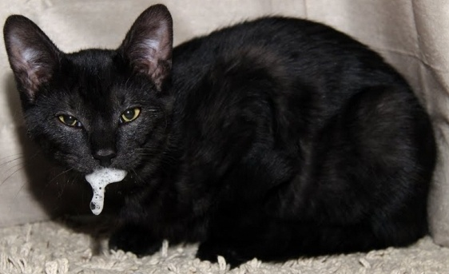
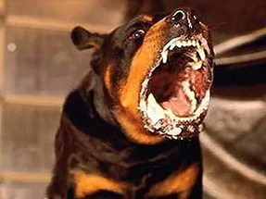
Бешенство

Slide 2

Определение
Бешенство (гидрофобия) - острая вирусная зоонозная инфекция, характеризующаяся симптомами полиэнцефалита. При наличии клинических проявлений у человека болезнь заканчивается летальным
исходом
в 100 % случаев.

Slide 3
Резервуар: в природных биотопах - плотоядные животные (енотовидные собаки, лисы), летучие мыши, птицы, бобры, грызуны и другие, в населенных пунктах — домашние плотоядные (собаки, кошки) и сельскохозяйственные животные.
Источник инфекции: животные, находящиеся в инкубационном периоде заболевания (несколько дней – 1 год), или с клинической картиной бешенства.
Механизм передачи: непосредственный контакт человека с источником инфекции в результате нанесения укуса (особенно опасны укусы в голову и кисти рук), ослюнения и других повреждений кожных покровов или наружных слизистых оболочек, возможен также аэрозольный механизм передачи инфекции.

Slide 4
Источник инфекции
60% - собаки, 24% - лисицы, 10% - кошки, 3% - волки, 3% - другие животные. Животное становится заразным за 3-10 дней до появления признаков болезни и остается заразным в течение всего периода заболевания. Бешенство встречается почти во всех странах мира кроме Антарктиды. Бешенство не регистрируется в островных государствах: в Японии, в Новой Зеландии, на Кипре, на Мальте. Это заболевание до сих пор не регистрировалось также в Норвегии, Швеции, Финляндии, Испании и Португалии.

Slide 5
Инкубационный период продолжается в среднем от 1 до 3 мес. (возможны колебания от 12 дней до 1 года и более). На продолжительность инкубационного периода оказывает влияние локализация укуса. Наиболее короткая инкубация наблюдается при укусе лица, головы, затем верхних конечностей и наиболее длинная - при укусе в нижние конечности.
Выделяют 3 стадии болезни: I - начальную (депрессии), II - возбуждения, III - параличей.

Slide 6
I стадия бешенства. Заболевание начинается с появления неприятных ощущений в области укуса (жжение, тянущие боли с иррадиацией к центру, зуд, гиперестезия кожи), хотя рана уже может полностью зарубцеваться. Иногда вновь появляются местные воспалительные явления, рубец становится красным и припухает. При укусах в лицо наблюдаются обонятельные и зрительные галлюцинации. Температура тела становится субфебрильной - чаще 37,2-37,3°С. Одновременно возникают первые симптомы нарушения психики: необъяснимый страх, тоска, тревога, депрессия, реже - повышенная раздражительность. Больной замкнут, апатичен, отказывается от еды, плохо спит, сон у него сопровождается устрашающими сновидениями. Начальная стадия длится 1-3 дня. Затем присоединяются апатия и депрессия сменяются беспокойством, учащаются пульс и дыхание, возникает чувство стеснения в груди.

Slide 7
II стадия бешенства - возбуждения характеризуется повышенной рефлекторной возбудимостью. Наиболее ярким клиническим симптомом бешенства является водобоязнь (гидрофобия): при попытках пить возникают болезненные спастические сокращения глотательных мышц и вспомогательной дыхательной мускулатуры. Эти явления нарастают в своей интенсивности так, что одно напоминание о воде или звук льющейся жидкости вызывает спазмы мышц глотки и гортани. Дыхание становится шумным в виде коротких судорожных вдохов. В это время резко обостряются реакции на любые раздражители. Приступ судорог может быть спровоцирован дуновением в лицо струи воздуха (аэрофобия), ярким светом (фотофобия) или громким звуком (акустикофобия). Зрачки больного сильно расширены, возникает экзофтальм, взгляд устремляется в одну точку. Пульс резко ускорен, появляется обильное мучительное слюнотечение (сиалорея), потоотделение. На высоте приступа возникает бурное психомоторное возбуждение (приступы буйства, бешенства) с яростными и агрессивными действиями. Больные могут ударить, укусить окружающих, плюются, рвут на себе одежду. Сознание помрачается, развиваются слуховые и зрительные галлюцинации устрашающего характера. Возможна остановка сердца и дыхания. В межприступный промежуток сознание обычно проясняется, больные могут правильно оценивать обстановку и разумно отвечать на вопросы. Через 2-3 дня возбуждение, если не наступила смерть на высоте одного из приступов, сменяется параличами мышц конечностей, языка, лица.

Slide 8
Период параличей бешенства связан с выпадением деятельности коры большого мозга и подкорковых образований, отличается выраженным снижением двигательной и чувствительной функций. Судороги и приступы гидрофобии прекращаются. Окружающие часто ошибочно принимают это состояние за улучшение состояния больного, но в действительности это признак близкой смерти. Температура тела повышается до 40-42°С, нарастает тахикардия, гипотония. Смерть наступает через 12-20 ч от паралича сердца или дыхательного центра. Общая продолжительность болезни 5-8 дней, редко несколько больше.

Slide 9
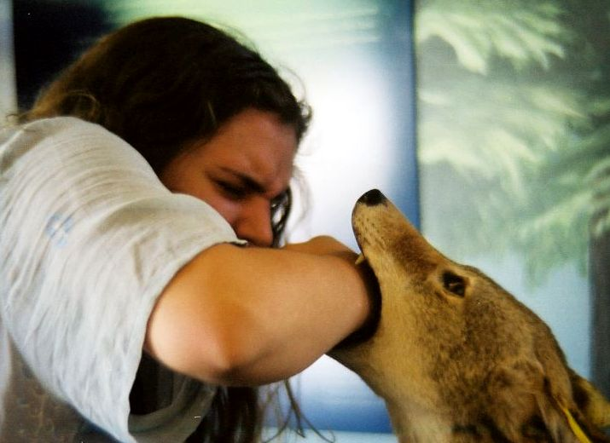
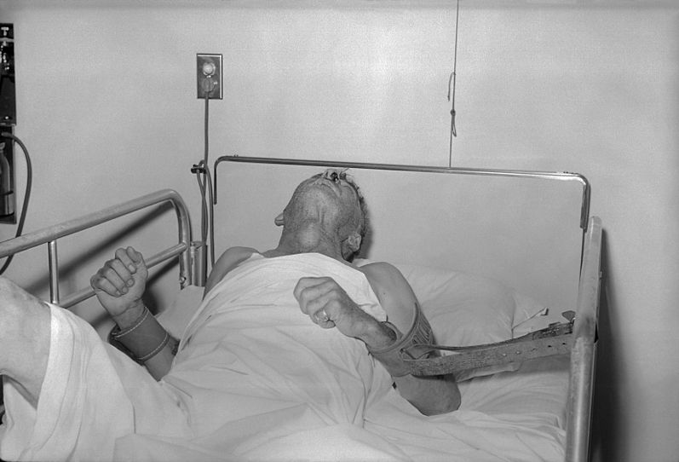
Диагностика
- Эпидемиологические данные (укус или ослюнение кожи, слизистых оболочек заболевшего человека подозрительными на бешенство животными)
- Клинические данные (характерные признаки начального периода, сменяющиеся возбуждением с такими симптомами как гидрофобия, аэрофобия, слюнотечение, бред и галлюцинации)

Slide 10
Специфическая профилактика бешенства
В России в настоящее время применяются следующие вакцины и иммуноглобулины (для иммунопрофилактики среди людей):
1. КОКАВ – вакцина антирабическая культуральная концентрированная очищенная инактивированная (Институт полиомиелита и вирусных энцефалитов им. М.П. Чумакова РАМН, Москва; НПО «Микроген», Томск, НПО «Иммунопрепарат», Уфа)
2. «Рабипур» (Кайрон Беринг, Германия)
3. Иммуноглобулин антирабический из сыворотки лошади (БИОЛЕК, Украина)
4. Имогам Раж пастеризованный человеческий (Санофи Пастер, Франция)
5. Иммуноглобулин антирабический из сыворотки крови человека (ООО «Сычуанская Юанда Шуян фармацевтическая компания», Китай)

Slide 11
Схема вакцинации против бешенства
1. Лечебно-профилактическая иммунизация (постэкспозиционная профилактика): по 1,0 мл глубоко в/м в дельтовидную мышцу в день обращения, далее 3, 7, 14, 30, 90 дни после обращения. Введение в ягодичную мышцу не допускается.
2. Профилактическая иммунизация (предэкспозиционная профилактика):
2.1. Для КОКАВ: три инъекции по 1,0 мл в день обращения, затем 7 и 30 день, первая ревакцинация через 1 год (1,0 мл в/м), последующие ревакцинации каждые 3 года.
2.2 Для Рабипур: три инъекции по 1,0 мл в день обращения, затем 7 и 21(28) день, ревакцинация через 1 год

Slide 12
Если Вы и/или ваши близкие пострадали от ослюнения, оцарапывания или укусов животных.
1) При укусе диким животным:
НЕМЕДЛЕННО обратиться к врачу
Проходить курс вакцинации!
2) При укусе домашним животным:
НЕМЕДЛЕННО обратиться к врачу
Проходить курс вакцинации! (если животное в течение 10 дней не пало, отмена курса вакцинации рассматривается врачом)
Держать животное изолированно в течение 10 дней
В контакт с животным не вступать
Если животное пало, вызвать ветеринарную службу для отбора биологического материала на исследования и дальнейшей утилизации трупа
Без своевременного курса вакцинации – заболевание
смертельно в 100% случаев. Вакцинация не имеет
противопоказаний и обязательна к исполнению!
Во время курса вакцинации и в последующие полгода
спиртное употреблять НЕЛЬЗЯ!!!!!

Slide 13
Укусы дикими животными за первое полугодие 2016 года по районам.

Slide 14
Псковская область
Всего зарегистрировано укусов, ослюнений,
оцарапываний животными за период 01.01.2016 г. -
31.05.2016 г. – 666 случаев, из них 16 – дикими
животными.
Всего лабораторно подтвержденных случаев бешенства у
животных за этот же период – 7 случаев (Бежаницкий
район – дикий енот, Пушкиногорский район- домашняя
собака, Порховский район – дикая лиса, дикий енот,
Струго-Красненский район – домашняя собака,
Псковский район д. Писковичи – домашний кот, г. Псков
– домашний кот).

